Slide 1
Southridge Video
تصوير المناسبات الخاصة بالفيديو

Slide 2

تصوير أي مناسبة
الأعراس
مناسبات الذكرى السنوية
أعياد الميلاد
حفلات التخرج
الحفلات الموسيقية
الخطابات
الفعاليات المدرسية
اللقاءات العائلية

Slide 3
أحدث التقنيات
صوت وفيديو رقمي بالكامل
فيديو عالي الوضوح
صوت ستيريو كامل أو صوت مجسم 5.1
إضاءة عالية الجودة للأماكن الداخلية والخارجية
كاميرات وميكروفونات متعددة
توجيه لاسلكي على المسرح

Slide 4
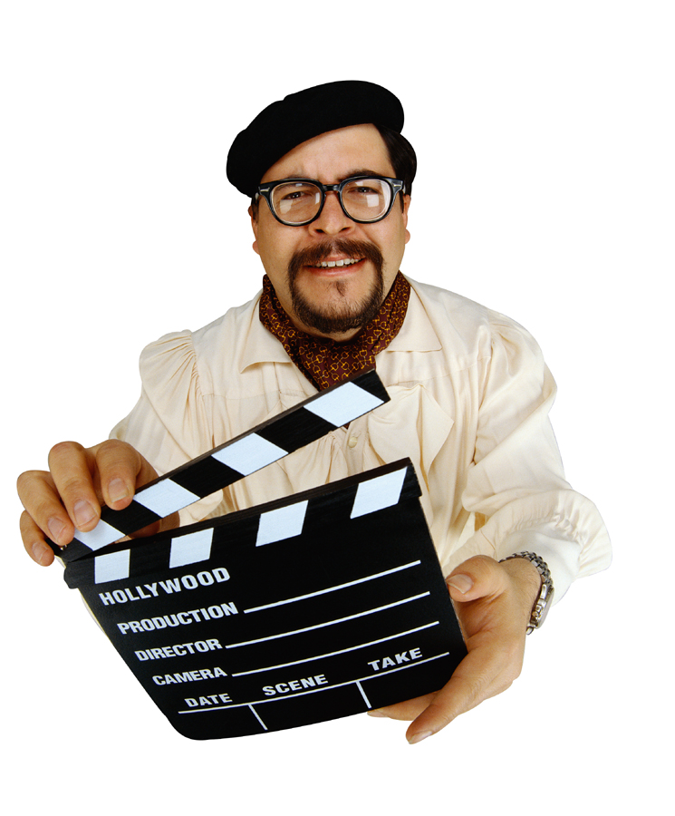
خبرة وتمرّس
أكثر من 40 سنة من الخبرة في مجال الإنتاج
مصورو فيديو حائزون على جوائز
فريق عمل يتمتع بمستويات تدريب عالية
فريق يتمتع بخبرات عالية في مجال الأفلام/التلفزيون
محررون من أهم الجامعات

Slide 5
خدماتنا
تصوير الفيديو
إنتاج الصوت
تحرير الصوت والفيديو
إعداد رسوم متحركة مخصصة
نسخ الأشرطة والأقراص
تحويل من تناظري إلى رقمي

